Slide 1
Стовпчасті та секторні діаграми
Урок 25
За новою програмою

Slide 2
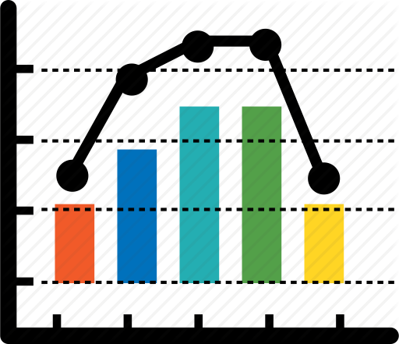
Ти дізнаєшся:
Розділ 4 § 25
Як наочно подати числові дані за допомогою діаграм
З яких об'єктів складається діаграма
Як створити діаграму в середовищі табличного процесора
Як налаштува-ти властивості об'єктів діаграми

Slide 3
Як наочно подати числові дані за допомогою діаграм
Розділ 4 § 25
Для наочного подання числових даних і їх аналізу використовують діаграми. Діаграма є однією з форм подання інформаційної моделі та засобом для її дослідження.
Діаграма — графічне зображення, що наочно відображає співвідношення між числовими даними за допомогою лінійних відрізків або геометричних фігур.
Слово «діаграма» походить від грецького diagramma — зображення, малюнок, креслення.

Slide 4
Як наочно подати числові дані за допомогою діаграм
Розділ 4 § 25
На уроках математики тобі вже доводилось будувати кругові та стовпчасті діаграми за допомогою креслярських інструментів. Їх можна створювати в середовищі табличного процесора.
Кругові діаграми, створені в середовищі табличного процесора Microsoft Excel, називають секторними, а стовпчасті діаграми ще називають гістограмами.
Секторна діаграма
Стовпчаста діаграма

Slide 5
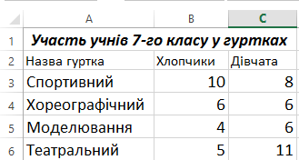
Як наочно подати числові дані за допомогою діаграм
Розділ 4 § 25
Для прикладу розглянемо таблицю з даними про участь учнів 7-х класів у шкільних гуртках.
Поля даних
Ряд даних
Ряд даних

Slide 6
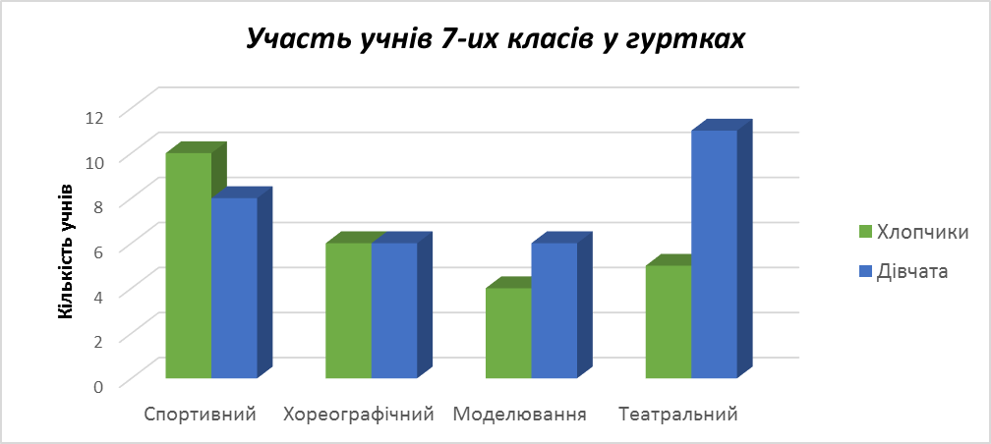
Як наочно подати числові дані за допомогою діаграм
Розділ 4 § 25
Стовпчаста діаграма демонструє зміну даних за певний період часу або дає змогу порівнювати дані, що належать до однакової категорії, наприклад, порівняти кількість дівчат і хлопчиків, які займаються у різних гуртках.

Slide 7
Як наочно подати числові дані за допомогою діаграм
Розділ 4 § 25
Значення, що відповідають даним таблиці, відображені на вертикальній осі. Дані діапазону клітинок ВЗ:С11 називають рядами даних.

Slide 8
Як наочно подати числові дані за допомогою діаграм
Розділ 4 § 25
На горизонтальній осі вказані назви заголовків таблиці для даних, на основі яких створена діаграма, — поля даних.

Slide 9
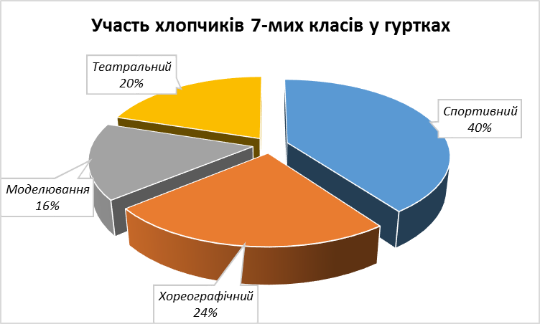
Як наочно подати числові дані за допомогою діаграм
Розділ 4 § 25
На основі даних, упорядкованих лише в один рядок або стовпець, можна побудувати секторну діаграму.

Slide 10
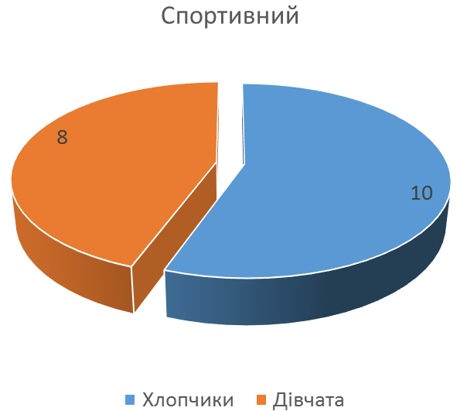
Як наочно подати числові дані за допомогою діаграм
Розділ 4 § 25
Секторні діаграми відображають величину кожного елемента в одному ряду даних, пропорційно до суми елементів, числом або відсотковим значенням. Наприклад, на малюнку ряд даних — це діапазон клітинок ВЗ:СЗ.

Slide 11
Як наочно подати числові дані за допомогою діаграм
Розділ 4 § 25
На основі діаграми можна провести аналіз даних. Наприклад, за даними стовпчастої діаграми можна зробити висновок, що найбільша різниця між участю хлопчиків і дівчаток — у театральному гуртку, кількість учасників серед хлопчиків і дівчаток хореографічного гуртка — однакова тощо.

Slide 12
Як наочно подати числові дані за допомогою діаграм
Розділ 4 § 25
Секторна діаграма показує, наприклад, що найменше хлопчиків займаються моделюванням (16 %).

Slide 13
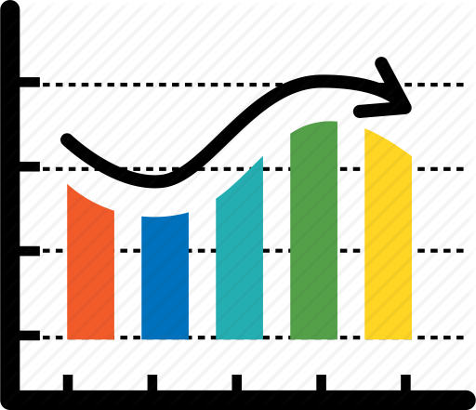
З яких об'єктів складається діаграма?
Розділ 4 § 25
У середовищі табличного процесора діаграма та дані, на основі яких вона побудована, зв'язані між собою. Це означає, що діаграма автоматично оновлюється, якщо вносяться зміни в таблицю з даними.

Slide 14
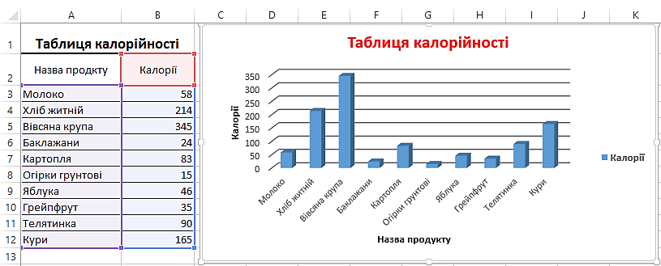
З яких об'єктів складається діаграма?
Розділ 4 § 25
Дані для побудови діаграми
Область побудови діаграми
Назва діаграми
Область діаграми
Легенда
Поля даних
Ряд даних
Осі даних

Slide 15
З яких об'єктів складається діаграма?
Розділ 4 § 25
Діаграма складається з різних об'єктів:
заголовки: назва діаграми, горизонтальної осі, вертикальної осі. Основний заголовок може, наприклад, відображати назву таблиці чи пояснювати дані діаграми; заголовки осей відповідають назвам стовпців і рядків виділеного діапазону даних;
осі: горизонтальна та вертикальна, уздовж яких будується діаграма;
маркер даних — це смуга, область, точка, сегмент або інший елемент на діаграмі, що відповідає одному значенню однієї клітинки аркуша; маркери даних одного кольору на діаграмі утворюють ряд даних;
легенда — призначена для допомоги користувачеві при аналізі діаграми зрозуміти відповідність кольорів певним даним виділеного діапазону; у легенді відображаються імена рядів даних;
область діаграми — містить кілька об'єктів, основним із яких є область побудови діаграми.

Slide 16
Як створити діаграму в середовищі табличного процесора?
Розділ 4 § 25
Діаграма створюється на основі даних таблиці. Тому перш ніж створювати діаграму, спочатку потрібно створити таблицю чи відкрити в середовищі табличного процесора файл — електронну таблицю, що містить потрібні дані.

Slide 17
Як створити діаграму в середовищі табличного процесора?
Розділ 4 § 25
Для побудови діаграми виділяють діапазон клітинок, що містить необхідні дані: ряди та поля даних для побудови стовпчастої діаграми, поля даних — для секторної. При цьому слід виділяти назви стовпців і (або) рядків та числові дані.
Далі в табличному процесорі Microsoft Excel на вкладці Вставлення в групі Діаграми слід обрати потрібний тип діаграми та встановити властивості діаграми.

Slide 18
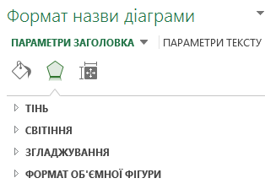
Як налаштувати властивості об'єктів діаграми?
Розділ 4 § 25
Деякі з об'єктів діаграми відображаються при побудові автоматично, інші за потреби можна додавати. Кожний об'єкт можна виділити, змінити його розміри та місце розташування.
Крім того, він має свої властивості — параметри, значення яких можна змінювати.

Slide 19
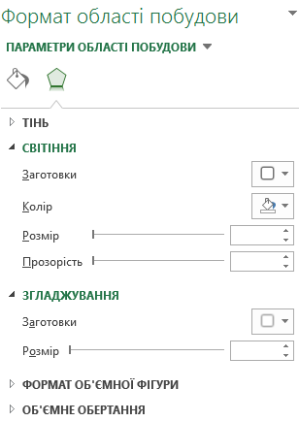
Як налаштувати властивості об'єктів діаграми?
Розділ 4 § 25
Наприклад, для об'єкта діаграма можна змінити її тип, розміри чи місце розташування на аркуші; для об'єкта назва діаграми — ввести потрібний текст чи змінити параметри форматування.

Slide 20
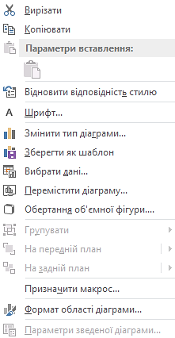
Як налаштувати властивості об'єктів діаграми?
Розділ 4 § 25
Список дій, які можна виконувати над виділеним об'єктом, міститься в контекстному меню. Також можна видаляти об'єкти діаграми, які не потрібно відображати.
Клацнути
Праву кнопку

Slide 21
Як налаштувати властивості об'єктів діаграми?
Розділ 4 § 25
Для зміни властивостей діаграм та їх об'єктів можна використати інструменти вкладки Знаряддя для діаграм, яка відображається на стрічці при виділенні діаграми.

Slide 22
Форматування діаграм
Розділ 4 § 25
Щоб змінити розміри діаграми, потрібно виділити область діаграми й перетягнути один а маркерів зміни розмірів, які розміщені на її межі. Розміри діаграми чи об'єкта можна точно задати, використавши лічильники в групі Розмір.

Slide 23
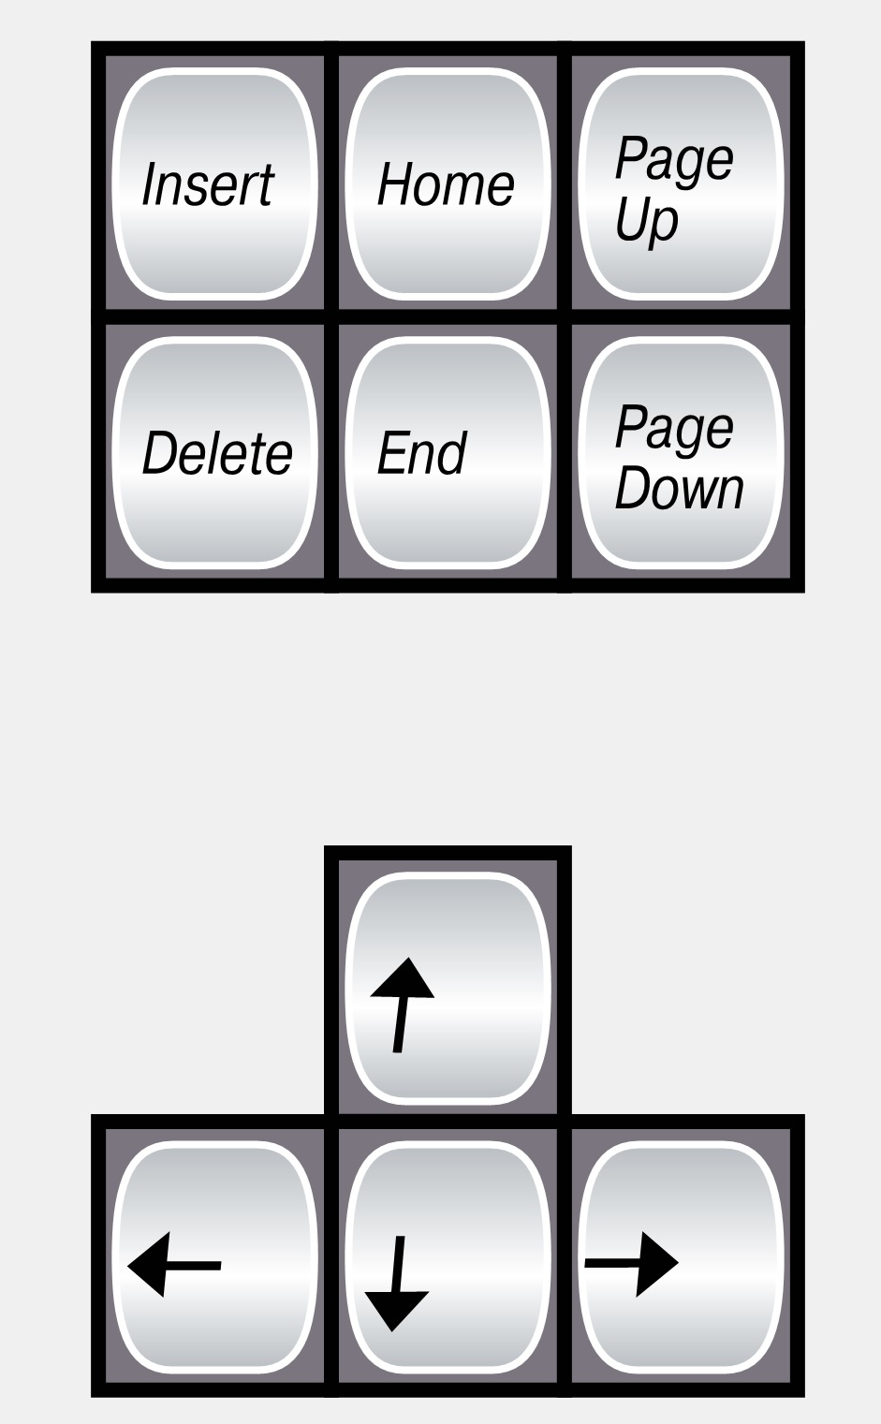
Редагування діаграм
Розділ 4 § 25
Для видалення всієї діаграми чи якогось з її об'єктів потрібно вибрати об'єкт і натиснути клавішу Delete.
Клацнути

Slide 24
Повторюємо
Розділ 4 § 25
Розглянь схему та поясни зв'язок між вказаними поняттями.
Вертикальна вісь
Горизонтальна вісь
Заголовки
Рядки
Стовпчики
Редагування
Дані
Висновки
Властивості
Форматування
Стовпчаста
Тип
Секторна
Створення діаграми
Зміна властивостей
Аналіз
Заголовки
Легенда
Область даних

Slide 25
Обговорення вивченого
Розділ 4 § 25
Коментоване виконання завдання з рубрики “Обговорюємо”
Сторінка 189

Slide 26
Обговорення вивченого
Розділ 4 § 25
Самостійне виконання завдання з рубрики “Працюємо самостійно”
Сторінка
189-190

Slide 27
Обговорення вивченого
Розділ 4 § 25
Виконання завдання з рубрики “Працюємо в парах”
Сторінка
190-191

Slide 28
Домашнє завдання
Розділ 4 § 25
Проаналізувати
§ 25, ст. 180-195

Slide 29
Фізкультхвилинка
Розділ 4 § 25

Slide 30
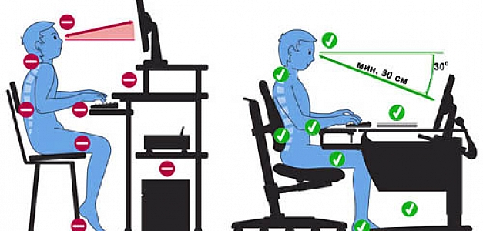
Працюємо за комп’ютером
Розділ 4 § 25

Slide 31
Працюємо за комп’ютером
Розділ 4 § 25
Сторінка
187-189

Slide 32
Урок 25
Дякую за увагу!
За новою програмою

